Slide 1




Phòng Giáo dục và Đào tạo quận Long Biên
Trường Tiểu học Ngọc Lâm
TẬP ĐỌC

Slide 2
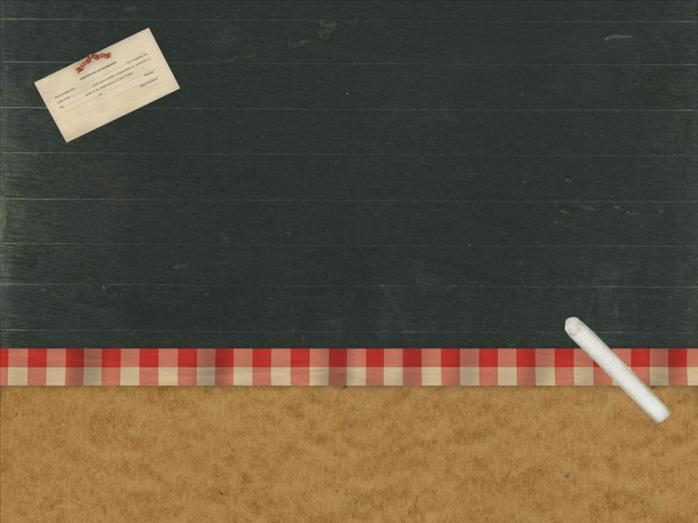
ÔN BÀI CŨ
Đọc đoạn 3 bài “Thắng biển” và nêu nội dung bài.

Slide 3
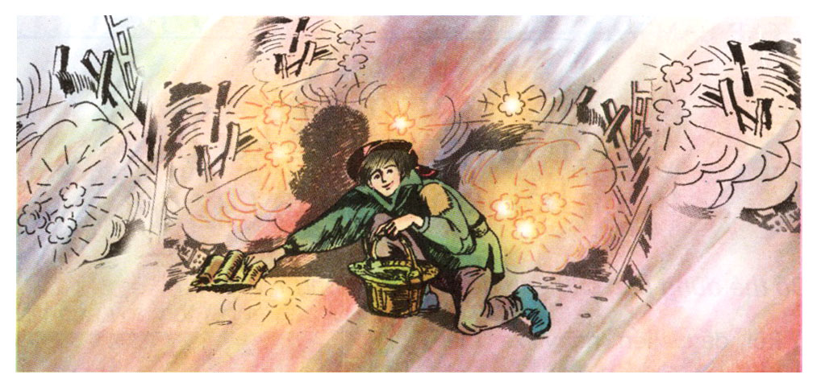

Slide 4

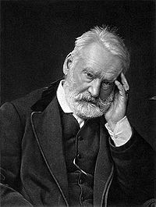

Tập đọc
Ga – vrốt ngoài chiến lũy
Huy-gô

Slide 5

LUYỆN ĐỌC

Slide 6

Chia đoạn
+ Đoạn 1 : Ăng-giôn-ra nói ... làn mưa đạn
+ Đoạn 2 : Thì ra ... Ga-vrốt nói.
+ Đoạn 3 : Ngoài đường ... ghê rợn.

Slide 7
LUYỆN ĐỌC
TÌM HIỂU BÀI
Ga –vrốt
Chiến lũy
Ăng- giôn –ra
Cuốc- phây- rắc
- Mười lăm phút nữa
Cậu làm trò gì đấy ?
Vào ngay !

Slide 8
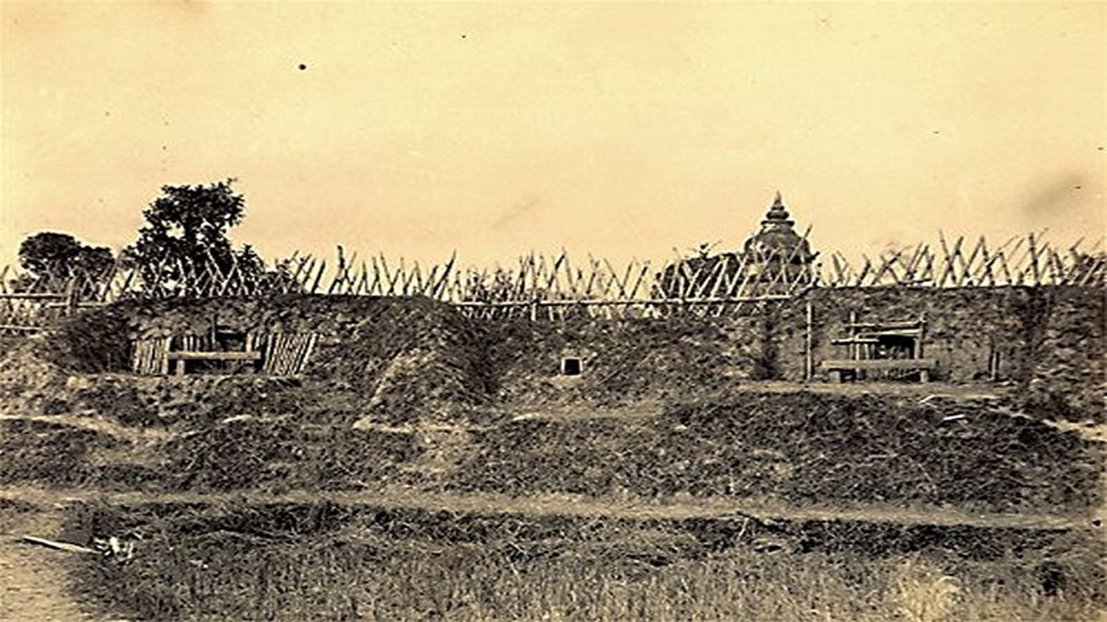

Slide 9
LUYỆN ĐỌC
TÌM HIỂU BÀI
Ga –vrốt
Chiến lũy
Ăng- giôn –ra
Nghĩa quân
Cuốc- phây- rắc
- Mười lăm phút nữa
Cậu làm trò gì đấy ?
Vào ngay !

Slide 10
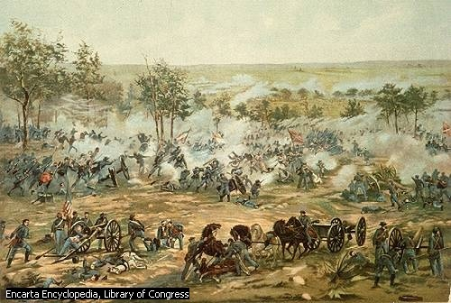

Slide 11
LUYỆN ĐỌC
TÌM HIỂU BÀI
Ga –vrốt
Chiến lũy
Ăng- giôn –ra
Nghĩa quân
Cuốc- phây- rắc
Thiên thần
- Mười lăm phút nữa
Cậu làm trò gì đấy ?
Vào ngay !

Slide 12

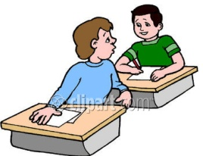

Slide 13
TÌM HIỂU BÀI

Slide 14
Câu 1: Ga-vrốt ra ngoài chiến luỹ để làm gì?
- Ga-vrốt ra ngoài chiến luỹ để nhặt đạn giúp nghĩa quân.

Slide 15
Câu 2: Vì sao Ga-vrốt lại ra ngoài chiến luỹ trong lúc mưa đạn như vậy?
- Vì em nghe thấy Ăng-giôn-ra nói chỉ còn mừoi phút nữa thì chiến luỹ không còn quá mười viên đạn.

Slide 16
Câu 3: Tìm những chi tiết thể hiện tinh thần dũng cảm của Ga-vrốt.
Bóng cậu thấp thoáng dưới làn mưa đạn.
Chú bé dốc vào miệng giỏ những chiếc bao dầy đạn.
Cậu nán lại để nhặt đạn.
Cậu phốc ra, lui, tới, cậu chơi trò ú tim với cái chết.

Slide 17
Câu 4: Vì sao tác giả nói Ga-vrốt là một thiên thần?
Vì bóng cậu nhỏ bé, lúc ẩn lúc hiện như thiên thần trong khói đạn.
Vì cậu không sợ chết, đạn đuổi theo mà chú vẫn nhanh hơn đạn, chơi trò ú tim với cái chết.

Slide 18
Câu 5: Em có suy nghĩ gì về nhân vật Ga-vrốt?

Slide 19

Nội dung
Ca ngợi lòng dũng cảm của chú bé Ga- vrốt.
Nội dung của bài tập đọc ?

Slide 20
LUYỆN ĐỌC DIỄN CẢM

Slide 21
Luyện đọc diễn cảm
Đoạn : Ga-vrốt dốc bảy, tám ... ghê rợn.
Nhấn giọng : nằm xuống, đứng thẳng lên, ẩn, phốc ra, tới, lui, dốc cạn, không rời, thiên thần, bắn, nhanh hơn, ú tim, ghê rợn.

Slide 22

Củng cố

Slide 23

Dặn dò

Slide 24


CẢM ƠN CÁC EM HỌC SINH!

